Slide 1
業務改善助成金 ～生産性の向上と賃金引上げ支援
新潟労働局雇用環境・均等室

Slide 2
業務改善助成金とは？
業務改善助成金は、事業場内で最も低い賃金（事業場内最低賃金）を３０円以上引き上げ、生産性向上に資する設備投資等を行った場合に、その設備投資等にかかった費用の一部を助成する制度です。
事業場内最低賃金の 引き上げ
設備投資等 機械設備導入､コンサルティング､人材育成･教育訓練など
業務改善助成金 を支給
（最大600万円）

Slide 3
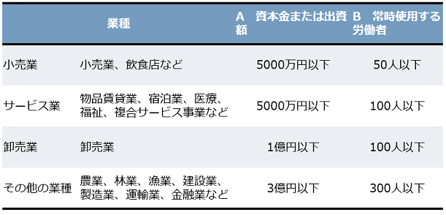
対象となる事業者
事業場内最低賃金と地域別最低賃金の差額が３０円以内
（新潟は８９０円～９２０円）の
中小企業・小規模事業者
※解雇、賃金引き下げなどの不交付事由がないこと
（中小企業・小規模事業者とは）
Ａ又はＢの要件を満たす事業者です。

Slide 4
申請の単位
工場・事務所などそれぞれの事業場ごとに申請いただきます。
（例）地域別最低賃金８９０円の場合
同一の労働者に対し
キャリアアップ助成金
（賃金規定等改定コース）と
業務改善助成金の併給は
できません。
申請可
事業場内最低賃金
９００円
事業場A
申請可
事業場内最低賃金
９２０円
事業場B
地域別最低賃金＋３０円以上なので申請不可
事業場内最低賃金
９３０円
事業場C

Slide 5
助成金支給の流れ
事業完了期限：令和６年２月28日
交付申請
交付決定
事業の実施
交付申請書・事業実施計画書等を
都道府県労働局に提出
交付申請書等を
審査の上、通知
申請内容に沿って事業を実施
（賃金の引き上げ、設備の導入、代金の支払）
※賃金の引き上げは申請書提出後であれば、交付決定前に実施可
申請期限：令和６年１月31日
事業実績報告
交付額確定と助成金支払い
助成金受領
労働局に事業実績報告書等と助成金支給申請書を提出
事業実績報告書等を審査し、
適正と認められれば交付額の確定と助成金の支払いを実施
ここで助成金が
振り込まれます

Slide 6
Q：改正された地域別最低賃金の発効日前に 申請を行えば、発効日以後に賃金を引き上 げても助成要件を満たしますか？
A：改正された地域別最賃の発効日以後に賃上げする場合は、発効日以後の地域別最賃額から３０円以上引き上げる必要があります。
発効日以後の地域別最賃額＜事業場内最低賃金の場合は事業場内最低賃金から３０円以上引き上げる必要があります。
一方で、発効日前に申請を行い、発効日前に事業場内最低賃金から３０円以上引き上げる場合は助成対象となります。
※支払い実績が確認できる場合のみ

Slide 7
（例）改正前の地域別最低賃金 ８５９円
事業場内最低賃金 ８６０円
改正された地域別最低賃金８９０円が１０月１日発効の場合
令和５年９月２９日までに労働局に
交付申請書・事業実施計画書を提出
交付決定後、事業実施計画書に沿って令和６年２月２８日まで
に設備投資等、支払を行う
（設備の導入、代金の支払）
提出後、令和５年９月３０日
までに８６０円から
各コースの金額以上賃上げ
※賃金引上げ日を休日等に定め
て賃金支払い実績が無い場合
は対象外です
9/30
10/1（例）
（改正された新潟県
最低賃金発効日）
２/２８

Slide 8
どのくらい助成されるのか？
設備投資等にかかった費用
×
助成率
助成上限額
いずれか安い方の金額を助成
賃上げ前の 事業場内最低賃金 | 助成率
870円以上 920円未満 | ４/５(9/10)
920円以上 | ３/４(4/5)
（ ）内は生産性要件を満たした事業場の場合
生産性指標が申請時の直近会計年度の値と3年度前の値を比べて
６％以上伸びている場合又は
１％以上６％未満伸びていて金融機関の一定の事業性評価を受けている場合
一般企業の場合
営業利益＋減価償却費＋人件費＋動産・不動産賃借料＋租税公課
生産性指標＝
雇用保険被保険者数

Slide 9
生産性要件とは？
（例）会計年度 ４月～３月
令和５年７月に申請する
直近年度 ：令和４年度
３年度前の年度：平成３１年度
（令和4年度の生産性指標の値）－（平成３１年度の生産性指標の値）
（平成３１年度の生産性指標の値）
＝生産性の伸び
６％以上伸びている 又は
１％から６％未満伸びていて、金融機関の一定の事業評価を受けている

Slide 10
コース 区分 | 事業場内 最低賃金の 引き上げ額 | 引き上げる 労働者数 | 助成上限額
 |  |  | 右記以外の事業者 | 事業場規模 30人未満の事業者
30円 コース | 30円 以上 | １人 | 30万円 | 60万円
 |  | ２～３人 | 50万円 | 90万円
 |  | ４～６人 | 70万円 | 100万円
 |  | ７人以上 | 100万円 | 120万円
 |  | 10人以上※ | 120万円 | 130万円
45円 コース | 45円 以上 | １人 | 45万円 | 80万円
 |  | ２～３人 | 70万円 | 110万円
 |  | ４～６人 | 100万円 | 140万円
 |  | ７人以上 | 150万円 | 160万円
 |  | 10人以上※ | 180万円 | 180万円
60円 コース | 60円 以上 | １人 | 60万円 | 110万円
 |  | ２～３人 | 90万円 | 160万円
 |  | ４～６人 | 150万円 | 190万円
 |  | ７人以上 | 230万円 | 230万円
 |  | 10人以上※ | 300万円 | 300万円
90円 コース | 90円 以上 | １人 | 90万円 | 170万円
 |  | ２～３人 | 150万円 | 240万円
 |  | ４～６人 | 270万円 | 290万円
 |  | ７人以上 | 450万円 | 450万円
 |  | 10人以上※ | 600万円 | 600万円
特例事業者が10人以上の労働者の賃金を引き上げる場合に対象となる

Slide 11
計算方法の例
（生産性要件該当しない・特例事業者）
事業場規模 労働者数 ２５人
事業場内最低賃金 時給８９０円 → 助成率 ４/5
8人の労働者を時給８９０円から９３５円まで引き上げ
（４５円コース）
→ 助成上限額 １６０万円
設備投資などの額２５０万円
２５０万円×４/5＝２００万円 ＞ １６０万円
→ １６０万円が支給される

Slide 12
対象となる設備投資等とは？
助成対象事業場における
生産性の向上、労働能率の増進に資する設備投資等が助成の対象となります。
・機器・設備の導入
・経営コンサルティング
・その他
職場環境改善のためのエアコン設置などは×

Slide 13
（２）事業実施計画（例）
必要性、内容および実施方法 | 実施予定時期 | 費用見込額
（１）現状の作業方法（問題点）、所要時間等 現在、お客様が来店された時、商品の会計をすべて手作業で行っており、繁忙時のレジ待ちの行列や、会計ミス等が頻発していた。また、在庫管理や売れ筋商品の動向把握、顧客管理もできていない。 また、毎日在庫の確認や精算処理を２時間かけて行っており、そのために営業時間の短縮を行う日もある。 （２）設備投資など業務改善計画の内容 POSレジシステムを導入することにより、精算処理の効率化だけでなく、在庫管理や売上データが一元管理され、繁忙時のレジ待ちが削減され生産性向上が見込まれる。 ＜関連する経費＞ レジカウンターの増設・レイアウト変更。（※POSレジジステムを設置するため狭隘になるレジカウンターのレイアウト変更） （３）計画の実施による生産性向上、労働者の労働能率の増進、業務改善の効果 ＰＯＳレジシステムを導入することにより、①手作業の会計負担が軽減される、②お客様の待ち時間が短縮される、③在庫管理や精算処理が効率化される、④売上データをマーケティングに活用できるほか、 日々の在庫の確認や精算処理を２０分でできるようになるので労働者の労働能率の増進が見込まれる。 | 令和〇年〇月〇日 | ＜設備投資等＞ ＰＯＳレジ本体 250,000円 周辺機器 100,000円 ＜関連する経費＞ 増改築費 203,800円 カウンター台 100,000円

Slide 14
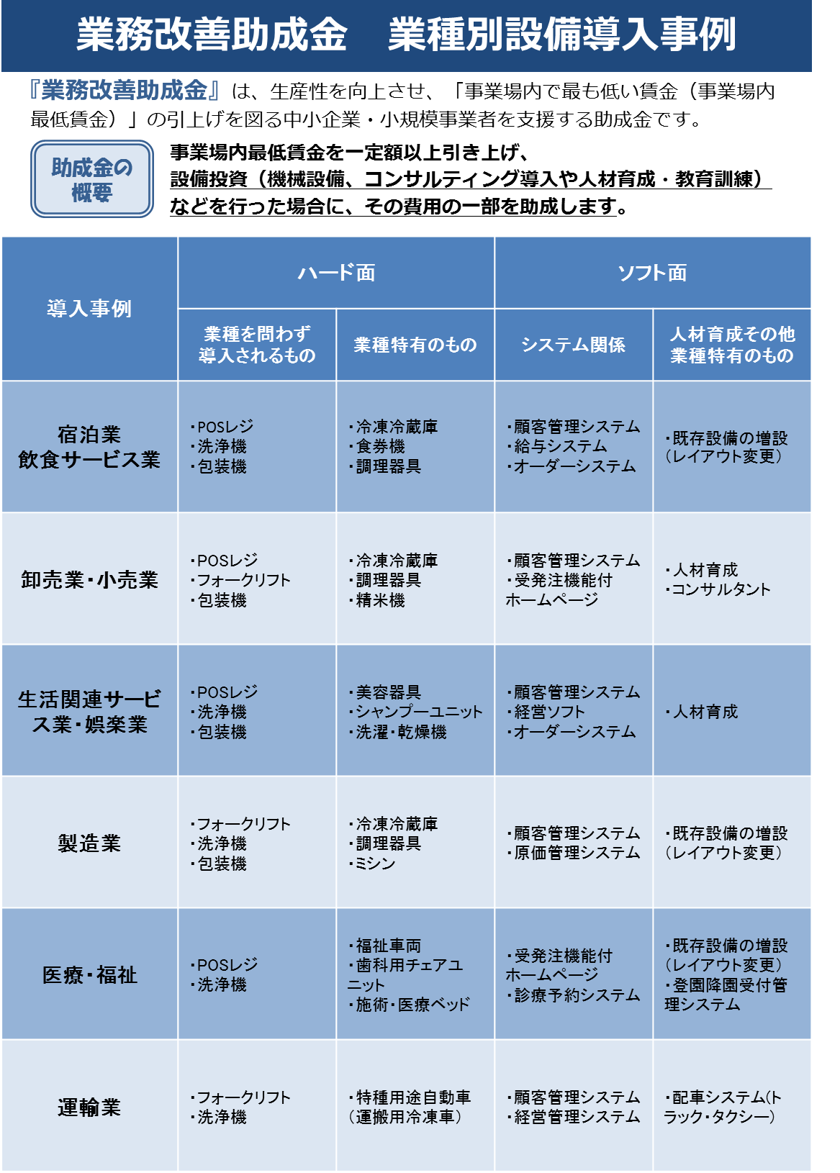
業務改善助成金 業種別設備導入事例

Slide 15
特例事業者とは？
助成金の対象事業者
〈一般事業者〉
以下の２つの要件をすべて満たす事業場
① 日本国内に事業場を設置している中小企業事業者
② 事業場内最低賃金と地域別最低賃金の差額が30円以内の事業者
以下の①と②の取組みを行う
① これから事業場内最低賃金を30円以上引き上げる
② これから生産性向上に資する設備投資等を行う
＋
業務改善助成金が活用できる
一般事業者のうち、次の①、②または③のいずれかに該当する事業場
①[賃金要件]：事業場内最低賃金920円未満の事業場
②[生産量要件]：売上高や生産量など事業活動を示す指標の直近３か月間の月平均値が前年、前々年または３年前の同じ月に比べ、15％以上減少している事業者
③[物価高騰等要件]：原材料費の高騰など社会的・経済的環境の変化等の外的要因により、申請前３か月間のうち任意の１月の利益率が前年同月に比べ３％ポイント以上低下している事業者
上記に加え、
さらに…
・ 「引き上げる労働者数10人以上」の区分の上限額が選択できる
・ 対象経費が拡充される（特例事業者のうち②又は③要件該当者）
〈特例事業者〉
＋

Slide 16
特例事業者に対する助成対象経費の拡充
対象事業者
利用可能な助成対象経費
○ 次の経費
一般事業者が利用できる
助成対象経費
助成対象例
▶ POSレジシステム導入による在庫管理の短縮
▶ リフト付き特殊車両の導入による送迎時間の短縮
生産性向上
等に資する
設備投資等
設備投資
ｺﾝｻﾙﾃｨﾝｸﾞ
▶ 専門家による業務フロー見直しによる顧客回転率の向上
その他
▶ 店舗改装による配膳時間の短縮
特例事業者（②③要件該当者）が
利用できる
助成対象経費
○ 上記の「一般事業者に適用される生産性向上等に資する設備投資等」に係る経費のほか、次の経費
▶ 定員７人以上又は車両本体価格200万円以下の乗用自動車及び貨物自動車等
▶ パソコン、スマホ、タブレット等の端末及び周辺機器の新規導入
特例対象となる
生産性向上等に
資する設備投資
生産性向上等に資する設備投資に「関連する経費」
▶ 広告宣伝費、汎用事務機器、事務室の拡大、机・椅子の増設など

Slide 17
申請書類等
下記書類を厚生労働省ホームページに掲載しています。
・申請書様式 ・生産性向上のヒント集
・申請マニュアル ・記入例
・Q&A
・交付要綱
・交付要領

Slide 18
お問い合わせ先
・業務改善助成金コールセンター
（平日８：３０～１７：１５）
℡０１２０－３６６－４４０
・新潟働き方改革推進支援センターでは
事業場に訪問してのご相談にも応じます。
℡０１２０－００９－２２９
niigata-hatarakikata@shakaihokenroumushi.jp
・新潟労働局雇用環境・均等室

Slide 19
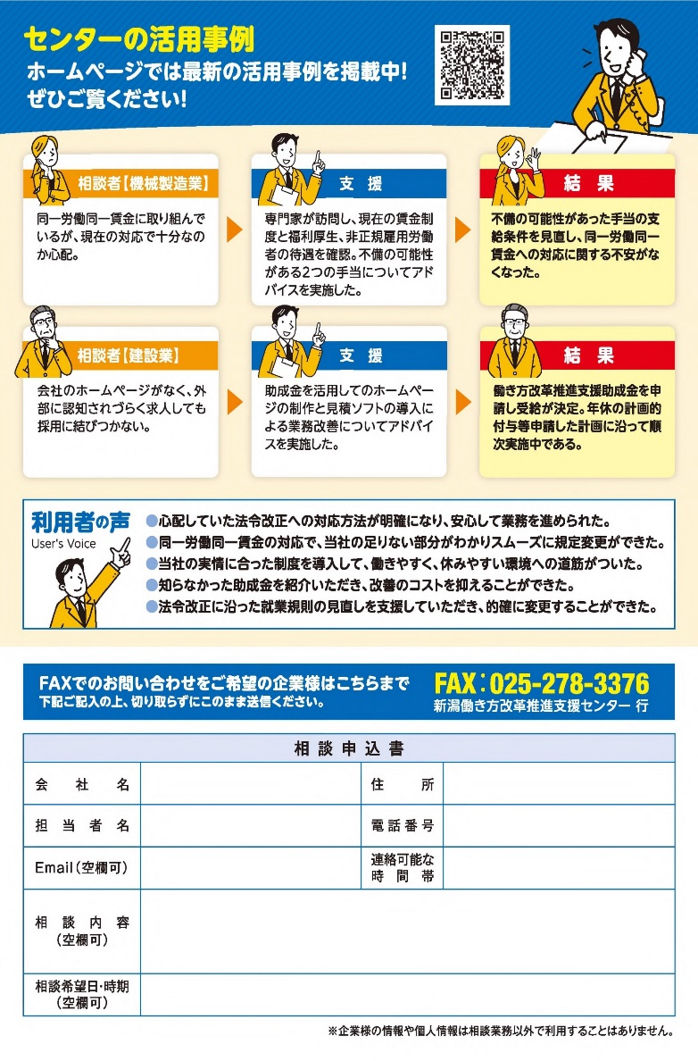
新潟働き方改革推進支援センターのご案内（委託先：全国社会保険労務士会連合会）
【働き方改革推進支援センター長からのメッセージ】
会社や事業所において、労務管理や人材確保、職場環境等で課題や困りごとはありませんか。当センターでは皆さまの様々な課題解決や悩みの解消に向けたお手伝いをしています。電話・メール・来所による相談、事業所への訪問コンサルティング、窓口相談派遣やセミナー開催協力等、皆さまの事業課題解決と生産性向上に寄与できるよう取り組んでおります。相談等は専門の社会保険労務士がいずれも無料で対応していますので、少しでも気になることがありましたら、当センターまでご連絡いただければ幸いです。

Slide 20
新潟県よろず支援拠点について
ご相談の際は事前に
ご予約ください
０２５－２４６－００５８ info@niigata-yorozu.go.jp

Slide 21
交付申請書等の提出先、お問い合わせ先
新潟労働局雇用環境・均等室
〒９５０－８６２５
新潟市中央区美咲町１－２－１
℡０２５－２８８－３５２８
15roudou@mhlw.go.jp（問い合わせのみ）

